Slide 1



Slide 2
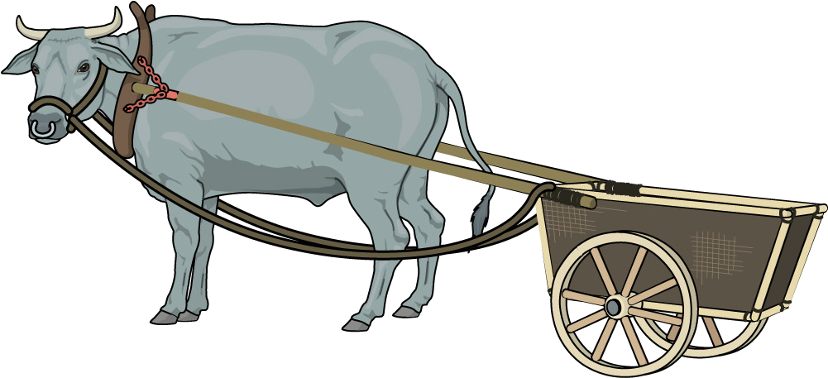


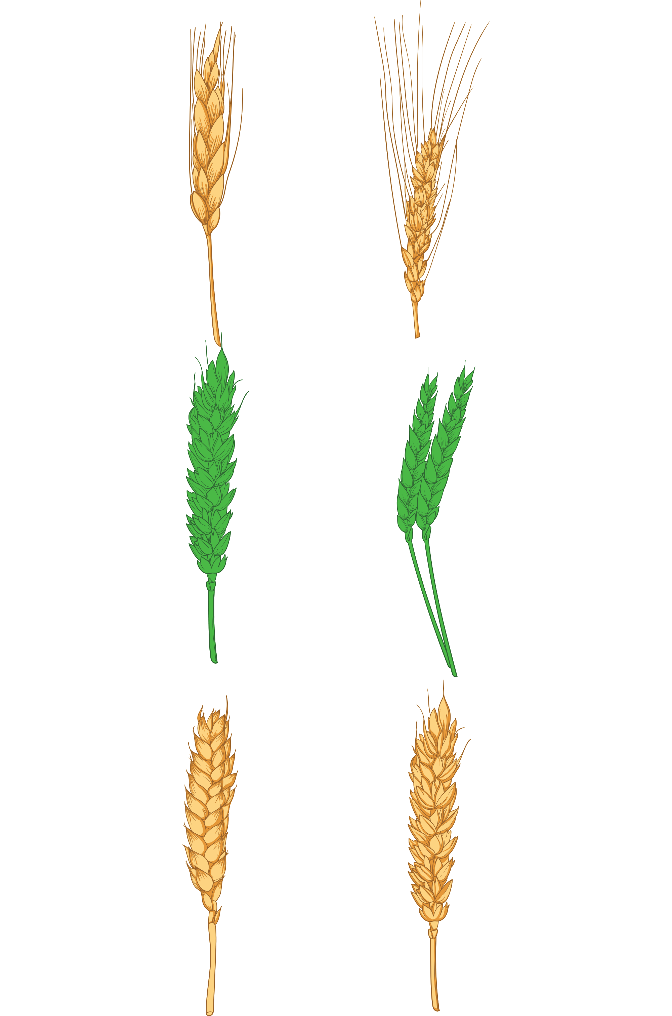





Bạn hãy giúp mình vận chuyển các bó lúa lên xe bằng cách trả lời các câu hỏi sau bó lúa nhé!
1
2
3
4
Notes:
Hướng dẫn bấm trò chơi: Bấm số 1 hoặc 2,3,4 đến câu hỏi. Ở câu hỏi trả lời xong thì bấm xe con trâu để về. Hết 4 câu bấm mặt trời phía góc phải đến slide tiếp

Slide 3







So sánh
1 061..?..1 000 + 60 + 1
=
Notes:
SAU KHI HS TRẢ LỜI XONG, GV CLICK CHUỘT VÀO CHIẾC XE ĐỂ TRỞ VỀ

Slide 4
So sánh
792 ..?..1 000
<
Notes:
SAU KHI HS TRẢ LỜI XONG, GV CLICK CHUỘT VÀO CHIẾC XE ĐỂ TRỞ VỀ

Slide 5
So sánh
8 159 ...8 156
>
Notes:
SAU KHI HS TRẢ LỜI XONG, GV CLICK CHUỘT VÀO CHIẾC XE ĐỂ TRỞ VỀ

Slide 6
So sánh
6 121...6 212
<
Notes:
SAU KHI HS TRẢ LỜI XONG, GV CLICK CHUỘT VÀO CHIẾC XE ĐỂ TRỞ VỀ

Slide 7








Cảm ơn các bạn đã “Vận chuyển lúa” giúp mình!

Slide 8


TOÁN

Slide 9

Chúng ta bắt đầu nào
Hôm nay chúng ta hãy tham quan 1 vòng ruộng lúa của các bác nông dân nhé

Slide 10



Slide 11


Slide 12

Tớ không biết xem đồng hồ này
Đồng hồ dùng chữ số La Mã để ghi số đấy.

Slide 13
a) Một số chữ số La Mã thường dùng
I : một
V : năm
X : mười

Slide 14
b) Các số la mã từ 1 đến 20
I | II | III | IV | V | VI | VII | VIII | IX | X
1 | 2 | 3 | 4 | 5 | 6 | 7 | 8 | 9 | 10
XI | XII | XIII | XIV | XV | XVI | XVII | XVIII | XIX | XX
11 | 12 | 13 | 14 | 15 | 16 | 17 | 18 | 19 | 20

Slide 15


Slide 16
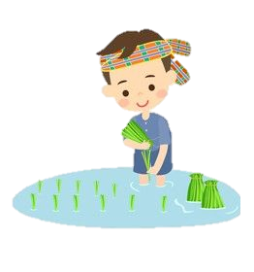







Slide 17

Cùng hoàn thành bài tập 1 và giúp mình giải bài tập sau đây để “Gieo hạt” nhé!

Slide 18
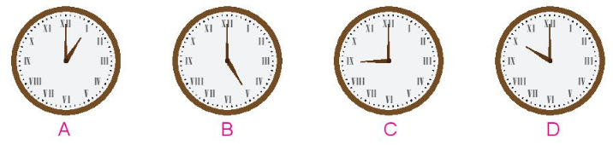



1
Mỗi đồng hồ chỉ mấy giờ?
1 giờ
5 giờ
9 giờ
10 giờ

Slide 19



Để bón phân cho cây, các em hãy hoàn thành bài tập 2 nhé!

Slide 20
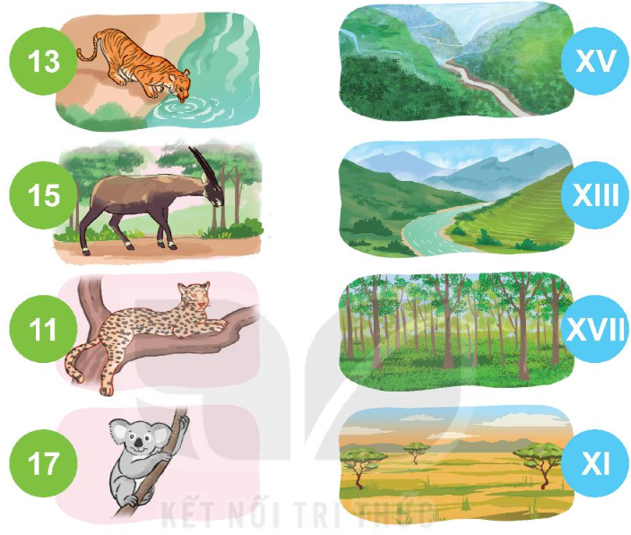
2
Chọn cặp số và số La Mã thích hợp

Slide 21


Trò chơi Ai nhanh Ai đúng?
Chia lớp thành 2 đội. Mỗi đội chọn 3 HS lên bảng. Lần lượt các bạn đó sẽ gắn thẻ ghi số La Mã với những thẻ ghi số thông thường. Đội nào làm nhanh và đúng hơn, đội đó giành chiến thắng.

Slide 22


Lúa đã thu hoạch được rồi, các bạn hãy giúp mình làm bài tập 3 để gặt lúa nhé!

Slide 23

3
Đọc các số La Mã sau:
VI; V; VIII; II; XI; IX.
VI: sáu
II: hai
V: năm
XI: mười một
VIII: tám
IX: chín

Slide 24
b
Viết các số từ 1 đến 15 thành số La Mã.
1 – I | 9 – IX
2 – II | 10 – X
3 – III | 11 – XI
4 – IV | 12 – XII
5 – V | 13 – XIII
6 – VI | 14 – XIV
7 – VII | 15 – XV
8 – VIII

Slide 25
Cảm ơn các bạn đã “Gặt lúa” giúp mình!

Slide 26


Slide 27


Slide 28



Notes:
Hương Thảo – Zalo 0972115126

